Slide 1


ÔN TẬP GIỮA HỌC KÌ 2
TIẾT 5
Notes:
Bài giảng được thiết kế bởi: phanthanhutgh1994@gmail.com

Slide 2

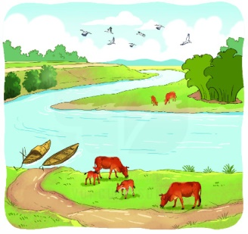
6. Quan sát tranh và tìm từ ngữ:
a. Chỉ sự vật
b. Từ chỉ màu sắc của sự vật
con thuyền
nâu
dòng sông
xanh biếc
lũy tre
xanh rì/xanh lá
bầu trời
xanh (da trời)
dãy núi
xanh thẫm
cỏ ven sông
xanh lá
mây
trắng
bò/bê
nâu đỏ/vàng
đàn chim
trắng
Notes:
Bài giảng được thiết kế bởi: phanthanhutgh1994@gmail.com

Slide 3

7. Đặt 2-3 câu với từ ngữ em vừa tìm được.
M. - Dòng sông uốn khúc quanh làng xóm.
- Đàn bò đang ung dung gặm cỏ bên bờ sông.
- Đàn chim đang bay lượn trên bầu trời.
Notes:
Bài giảng được thiết kế bởi: phanthanhutgh1994@gmail.com

Slide 4



8. Chọn dấu câu phù hợp thay cho ô vuông.
Mặt trời thấy cô đơn buồn bã vì phải ở một mình suốt cả ngày Mặt trời muốn kết bạn với trăng sao Nhưng trăng sao còn bận ngủ để đêm thức dậy chiếu sáng cho mặt đất.
,
.
,
.
,
Notes:
Bài giảng được thiết kế bởi: phanthanhutgh1994@gmail.com

Slide 5

CỦNG CỐ
DẶN DÒ
Notes:
Bài giảng được thiết kế bởi: phanthanhutgh1994@gmail.com

